Slide 1
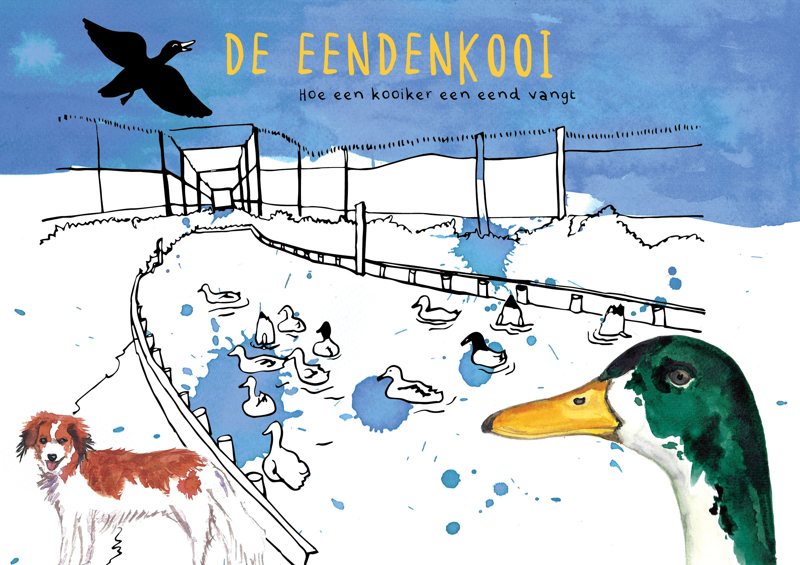
EENDENKOOI WARMOND
Start van het programma
Wat is een eendenkooi
Vragen en antwoorden van het Eendenkooi - werkblad

Slide 2
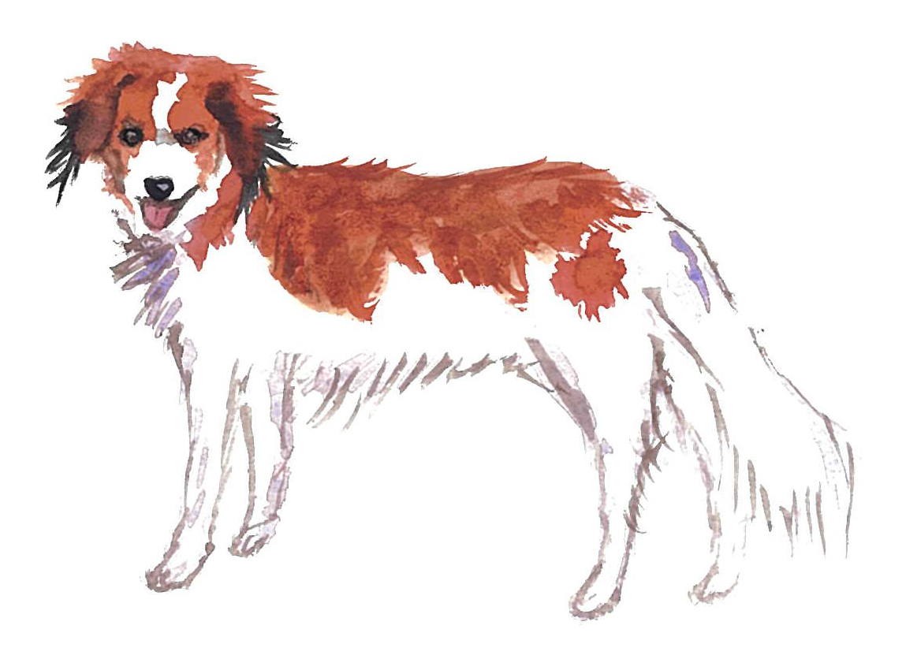
Wat is een eendenkooi?
Planning:
Introductiefilmpjes
Vragen bij ‘Kooiker in de eendenkooi’
Opdracht 1 van Eendenkooi-werkblad
Opdracht 2 van Eendenkooi-werkblad
Opdracht 3 van Eendenkooi-werkblad
Opdracht 4 van Eendenkooi-werkblad

Slide 3
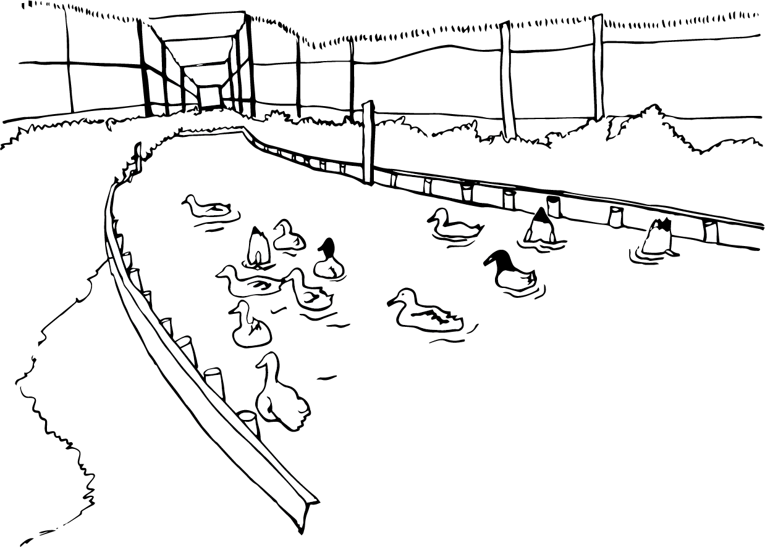
Introductiefilmpjes
Wat is een eendenkooi?
eendenkooi warmond
eendenkooi warmond - natuur
de eend: onze bekendste waggelende vogel
waarom krijgen eenden geen koude pootjes op het ijs

Slide 4

Vragen n.a.v. het filmpje
Wie is er al eens in een eendenkooi geweest?
Zo ja, wat vond je van de kooi?
Zo nee, wat denk je dat een eendenkooi is?
Wat vond je van het filmpje?

Slide 5
De vragen bij ‘De kooiker in de eendenkooi’
1. Deze tekst is
a. een verhaaltekst
b. een weettekst
2. Wat is een eendenkooi?
a. een hokje om een eend in te vangen
b. een eendenvanggebied
c. een plas water
d. een vangpijp

Slide 6
3. Waarom moet de kooiker met een handzaag snoeien?
a. een motorzaag is te gevaarlijk
b. als het stormt maakt hij teveel lawaai
c. een motorzaag maakt teveel lawaai
d. dat is beter voor het milieu
4. Wat moet het hondje doen?
a. de eenden de pijp in lokken
b. de eenden opjagen
c. de eenden vangen
d. niets

Slide 7
5. Wat zijn staleenden?
a. eenden die slapen in een stal
b. eenden die wilde eenden wegjagen
c. een special soort eenden
d. half-tamme eenden die het hele jaar op de plas blijven
6. Wat doet de kooiker als hij geen eenden vangt?
a. dan heeft hij vakantie en kan hij uitrusten
b. heel veel klussen in de eendenkooi
c. broedkorven plaatsen
d. eendeneieren rapen
7. Waarom worden de eenden gevangen?

Slide 8
Wat weet je van de eendenkooi?
Opdracht 1
Puzzel: vul één woord in achter elke zin. Kies uit de volgende woorden:
afgericht – tam – uit – nieuwsgierig – rustig - uur
De eerste letters vormen weer een woord
wilde eenden zijn .....................................................
een kooikerhond is goed .....................................................
lokeenden zijn .....................................................
op de kooiplas rusten veel watervogels ....................................................
het vangen van eenden is geduldwerk, het duurt soms wel een ...................
in het bos rond de kooiplas is het .....................................................
Welk woord vormen de eerste letters van de 6 antwoorden? ... ... ... ... ... ...

Slide 9
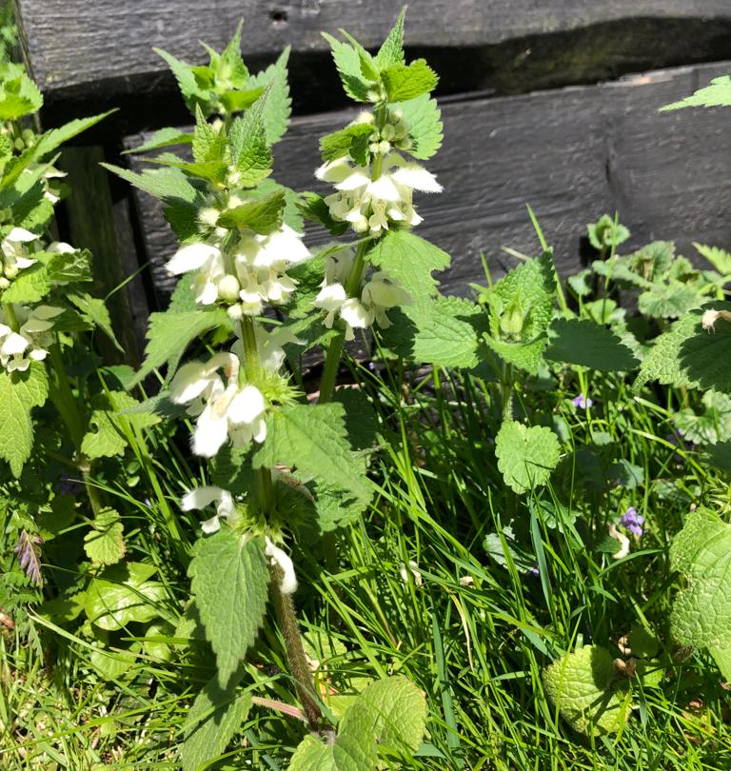
Antwoorden van opdracht 1
Puzzel: vul één woord in achter elke zin. Kies uit de volgende woorden:
afgericht – tam – uit – nieuwsgierig – rustig - uur
De eerste letters vormen weer een woord
wilde eenden zijn nieuwsgierig
een kooikerhond is goed afgericht
lokeenden zijn tam
de kooiplas rusten veel watervogels uit
het vangen van eenden is geduldwerk, het duurt soms wel een uur
in het bos rond de kooiplas is het rustig
Welk woord vormen de eerste letters van de 6 antwoorden? n a t u u r

Slide 10
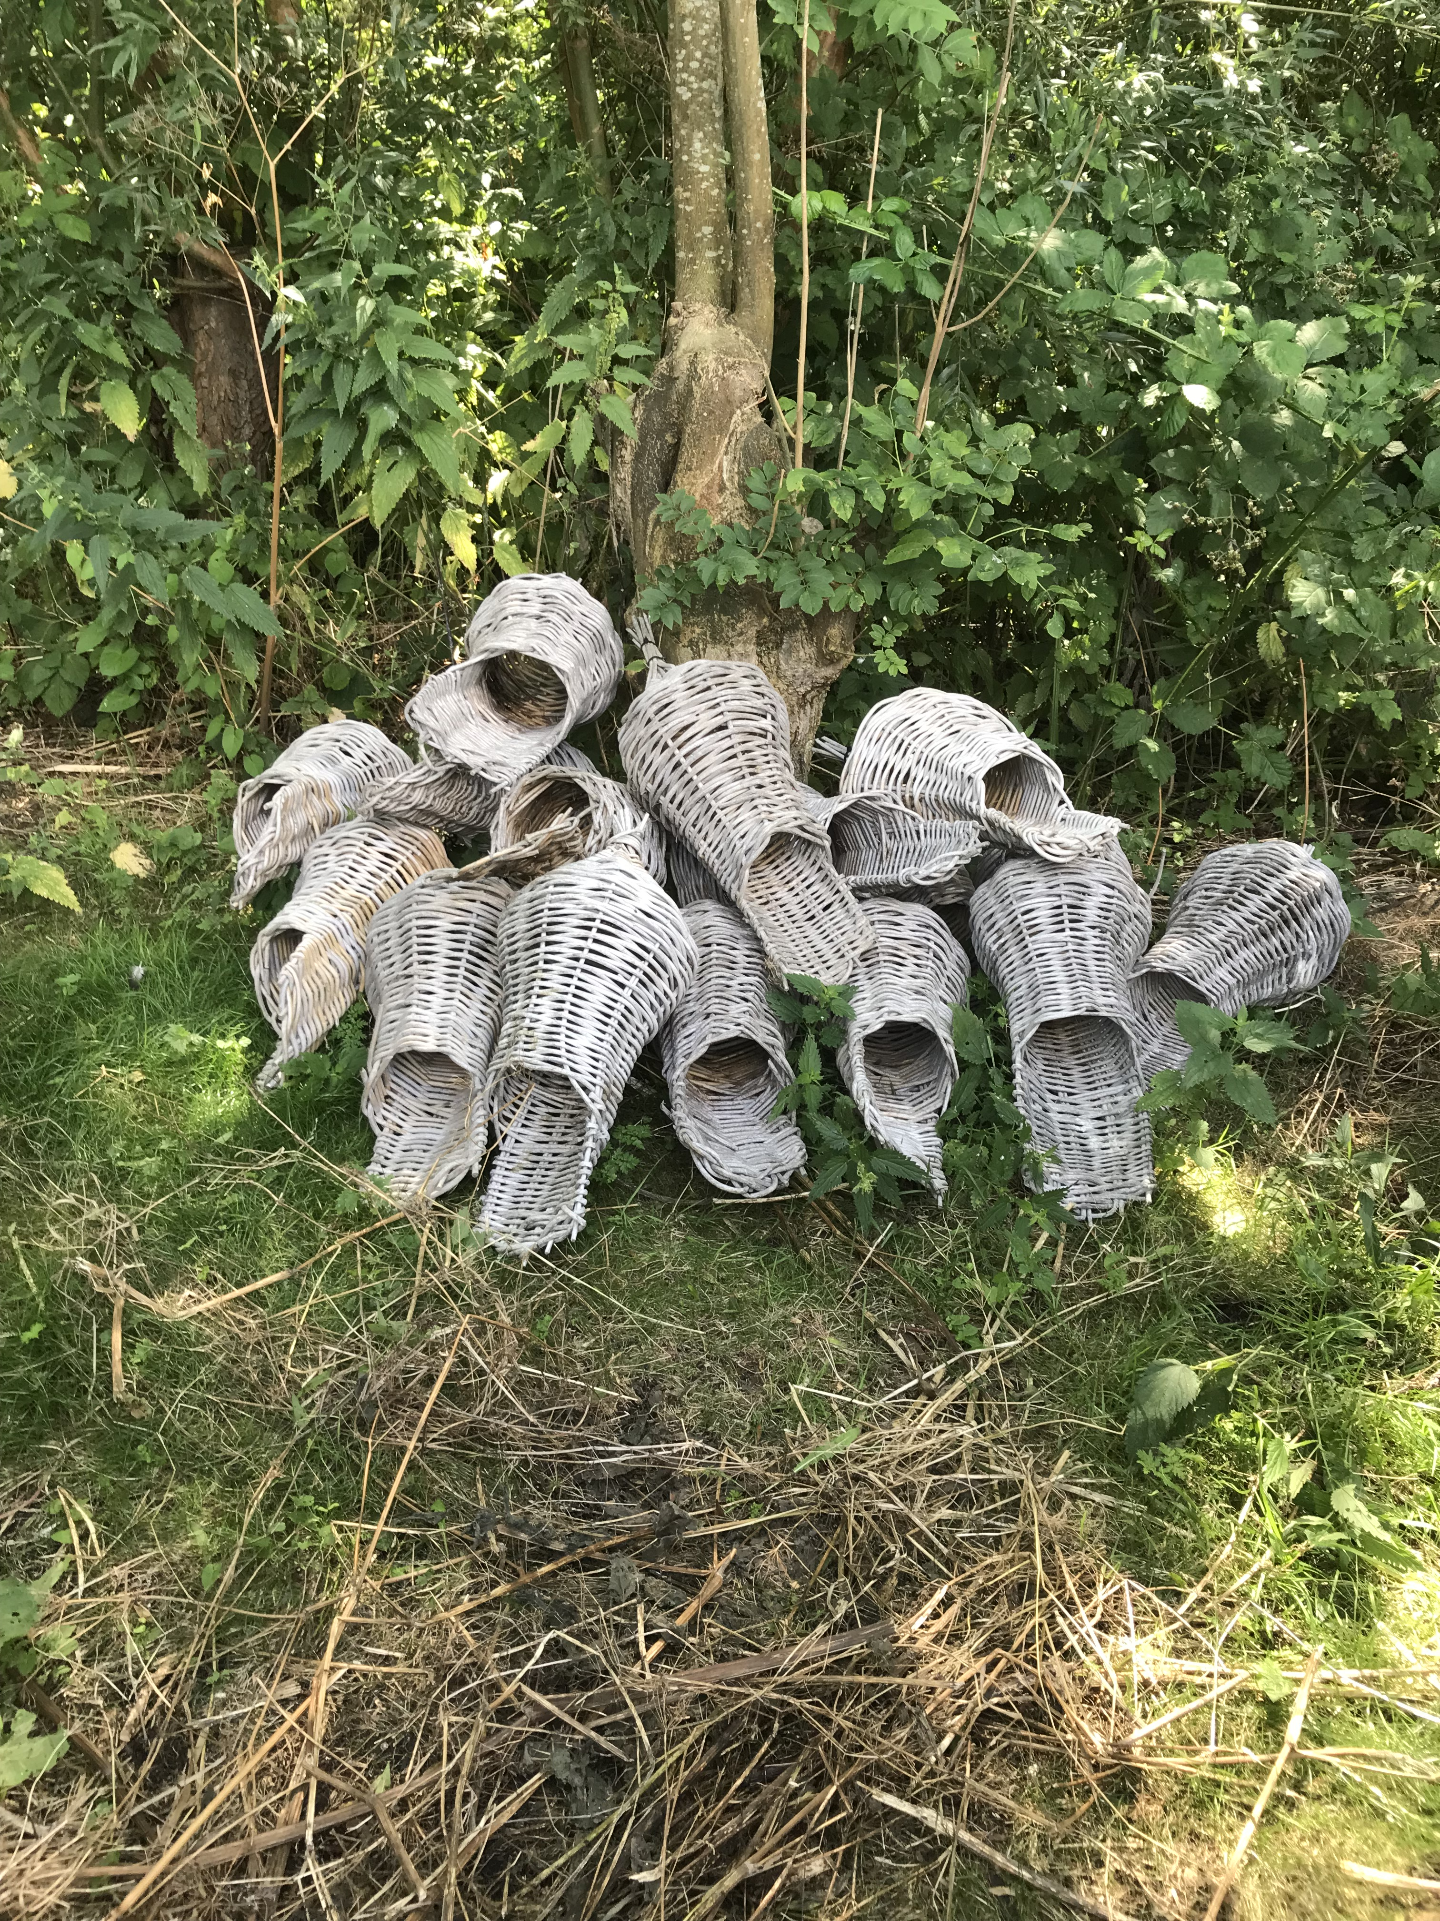
Opdracht 2
Tien vragen
In welke tijd van het jaar zijn er de meeste eenden op de kooiplas?
Waarom komen er zoveel eenden naar de kooiplas?
Noem een paar soorten vogels die de eendenkooi als broedgebied gebruiken:
Waarom krijgt een eend zoveel kuikens?
Waarom zijn de kooikers begonnen met het vangen van eenden?
Wat bedoelt de kooiker met zijn ‘stal’?
Hoe komt het dat de kooiker nooit zijn eigen lokeenden vangt?
Waarom worden vogelringen van aluminium of roestvrijstaal gemaakt?
Wat doet een kooiker nog meer, naast het voeren en vangen van eenden?
Hoe ziet een ras-kooikerhondje er uit?

Slide 11
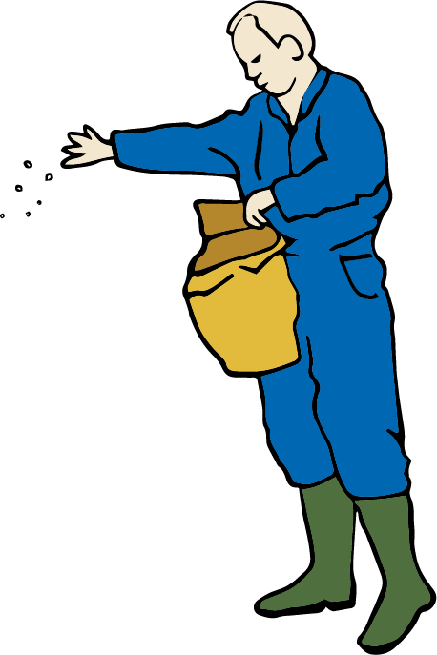
Antwoorden opdracht 2
Tien vragen
In de herfst en in de winter zijn er de meeste eenden op de kooiplas.
Er komen zoveel eenden naar de kooiplas vanwege de rust op de plas en de aanwezigheid van tamme lokeenden
Enkele broedvogels van de eendenkooi zijn: wilde eend, bergeend, kuifeend, krakeend, merel, koolmees, pimpelmees, roodborstje, winterkoninkje
Omdat een eendenkuikentje heel veel vijanden heeft. Bijvoorbeeld snoek, reiger, kraai, ekster, valk, bunzing, wezel, hermelijn, rat, kat. Er moeten dus veel kuikens geboren worden zodat er toch nog een paar overblijven.
De eenden werden gevangen om op te eten. Vergelijk: een kooiker ving eenden en een visser ving vis.
‘Stal’= de tamme eenden die op de kooiplas verblijven.
Omdat die niet schrikken van een mens. Makke eenden vliegen niet voor de kooiker uit de vangpijp in.
Omdat deze metalen niet roesten.
De eendenkooi onderhouden. Hij heeft heel vaak zaagwerk in het kooibos. Hij moet wilgen knotten. De paadjes en de rietschermen moeten onderhouden worden. Hij maakt broedkorven en plaatst die in het voorjaar voor de eenden. De kooiker houdt vooral steeds goed toezicht, zodat het in de eendenkooi rustig blijft.
Een raskooikerhondje is vrij klein (50cm hoog), heeft een mooie pluimstaart en is wit met grote roodbruine vlekken. De meestem hebben een witte bles op hun kop. De punten van de oren zijn zwart.

Slide 12
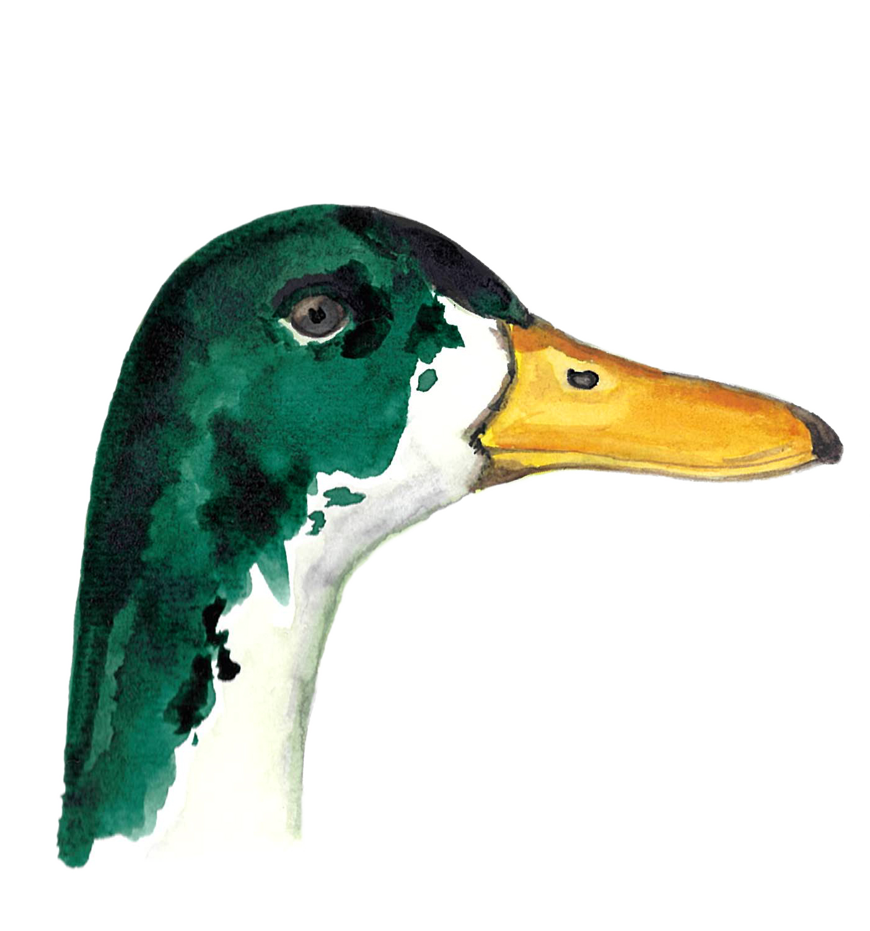
Uit welke onderdelen bestaat een eendenkooi?
Opdracht 3
Een eendenkooi bestaat uit verschillende onderdelen.
  Water en oevers
  Kooibos, kooipad
  Rietschermen
  Gebouwen
Je bent in de eendenkooi geweest. Je hebt er van alles gezien. Weet je nog waar je het hebt gezien?

Slide 13
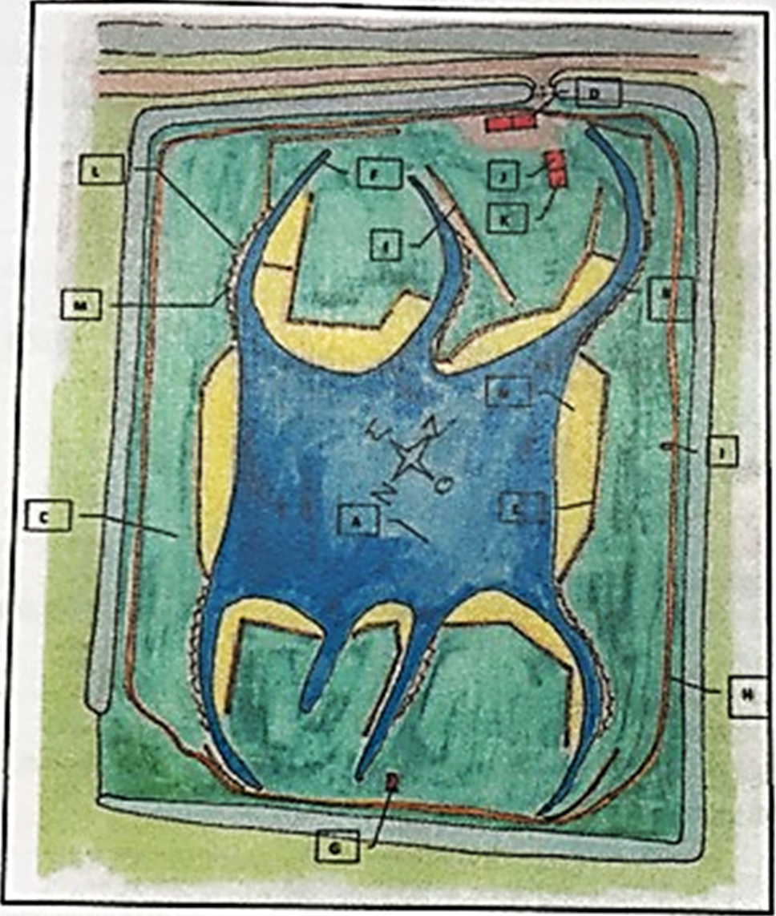
Opdracht 3
D
Op de tekening staan letters die iets
betekenen. Schrijf vóór elk woord de
juiste letter.
L
F
J
E
K
......... kooihuisje
......... kooipad
......... sating
......... kooiplas
......... kniescherm
.......... blindscherm
.......... vangpijp
.......... kooibos
.......... kortscherm
.......... varkensschuur
........... scherpe eind
........... broedkorvenschuur
........... stenen schuur
........... pomphuisje
M
B
N
I
C
A
E
H
G

Slide 14
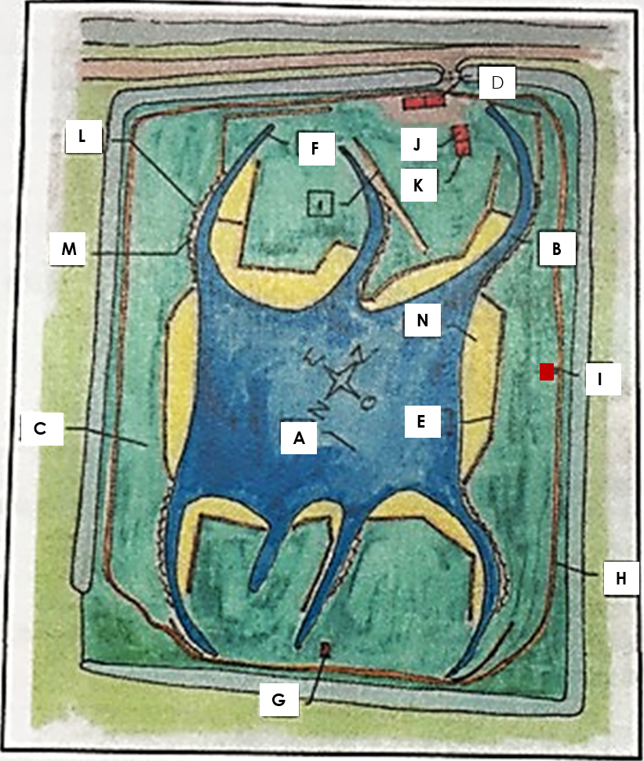
Antwoorden van opdracht 3
Onderdelen:
D. kooihuisje | C. kooibos
H. kooipad | L. kortscherm
N. sating | J. varkensschuur
A. kooiplas | F. scherpe eind
M. kniescherm | G. broedkorvenschuur
E. blindscherm | K. stenen schuur
B. vangpijp | I. pomphuisje
E

Slide 15
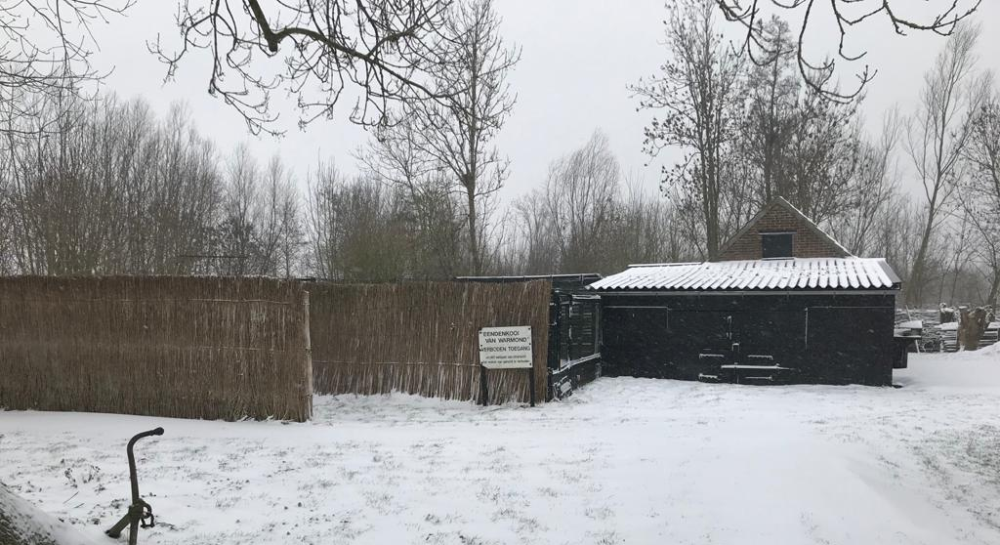
Opdracht 4
Schrijf achter elk woord waarom dat bij de eendenkooi hoort. Waarvoor is het nodig?
woord:
kooihuisje
kooipad
sating
kooiplas
kniescherm
blindscherm
vangpijp
kooibos
kortscherm
varkensschuur
scherpe eind
broedkorvenschuur
stenen schuur
pomphuisje

Slide 16
Antwoorden van opdracht 4
Schrijf achter elk woord waarom dat bij de eendenkooi hoort. Waarvoor is het nodig?
woord:
kooihuisje | Heel vroeger woonde hier de kooiker. Nu om pauze te houden/op te warmen
kooipad | Hoofdpad in de eendenkooi
sating | Oever: zitplaats voor de eenden
kooiplas | Rustplaats wilde eenden/verblijfplaats tamme eenden
kniescherm | Kniehoog scherm tussen twee kortschermen
blindscherm | De kooiker kan ongezien om de kooiplas lopen
vangpijp | Eenden voeren / eenden lokken
kooibos | Dempt de wind en zorgt voor rust rond de plas. Schuilplaats voor vogels en andere dieren. Levert hakhout voor onderhoud van de kooi
kortscherm | Vlak langs de plas: de kooiker kan ongezien voer strooien. De hond speelt kiekeboe met de eenden
varkensschuur | Hier hield de kooiker vroeger varkens
scherpe eind | Eenden vangen en eventueel ringen voor onderzoek
broedkorvenschuur | Bewaren broedkorven. In het voorjaar worden de korven opgehangen in de eendenkooi. De staleenden kunnen er veilig hun nest in maken
stenen schuur | Hier kan de kooiker zijn spullen droog bewaren
pomphuisje | Hierin zit de pomp die de kooiplas openhoudt als het vriest

Slide 17
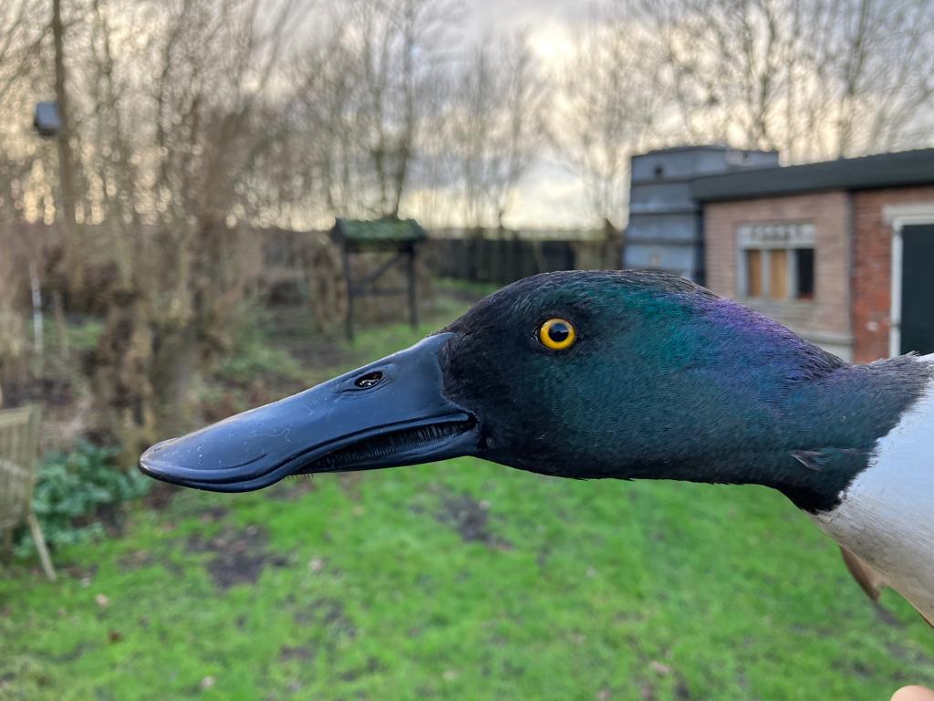
Slobeend, die zich heeft laten vangen in de eendenkooi. Is weer vrijgelaten.
Wat heeft deze een grote snavel!
Dit is een....

Slide 18
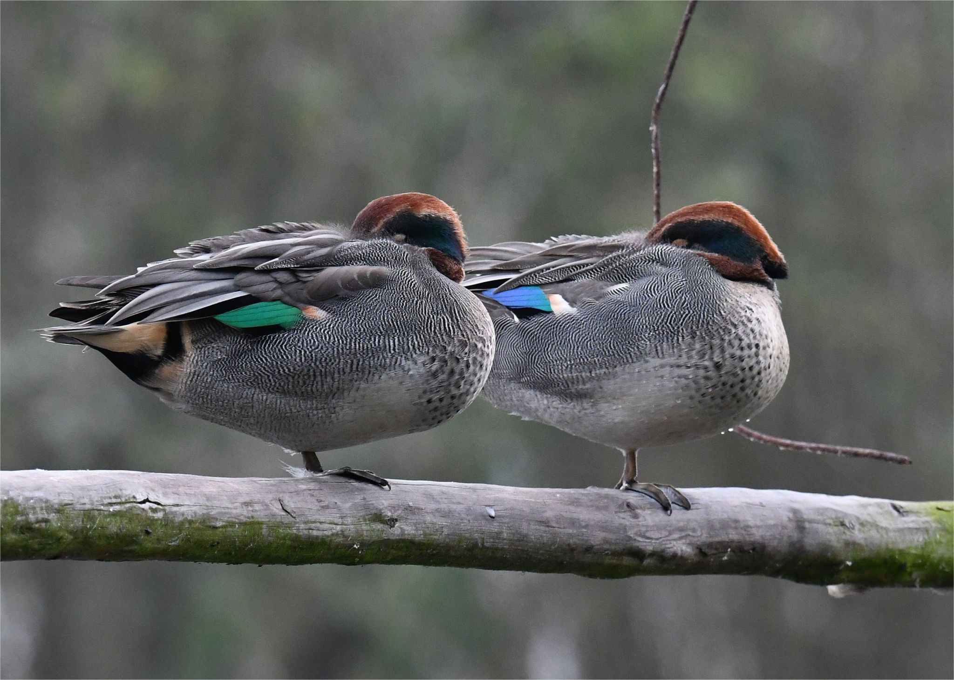
2 Wintertalingen: in elkaar gedoken om te slapen en warm te blijven. Ze slapen op 1 poot op een lat, dat lukt de andere eendensoorten niet. Doordat ze veilig op een hoge lat kunnen slapen zijn ze ook minder kwetsbaar voor roofdieren. Maar het blijft oppassen voor roofvogels. Daarom is de slaap van eenden altijd licht en blijven ze om beurten alert op mogelijk gevaar.
Dit zijn........

Slide 19
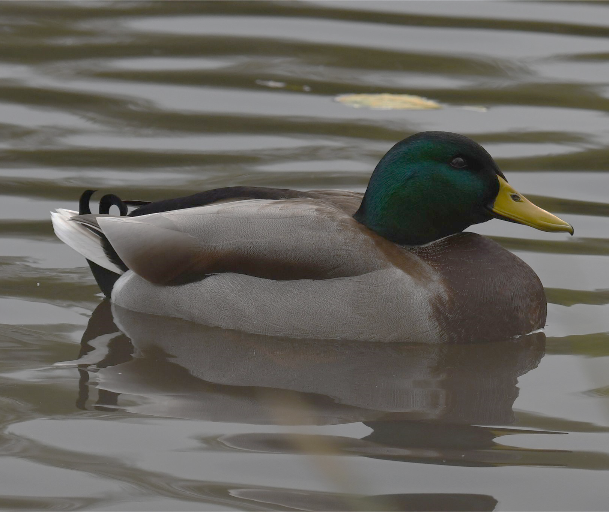
De wilde eend: een mannetje, een woerd.
Zie je zijn krulstaartje?
Wat zie je hier?

